Slide 1
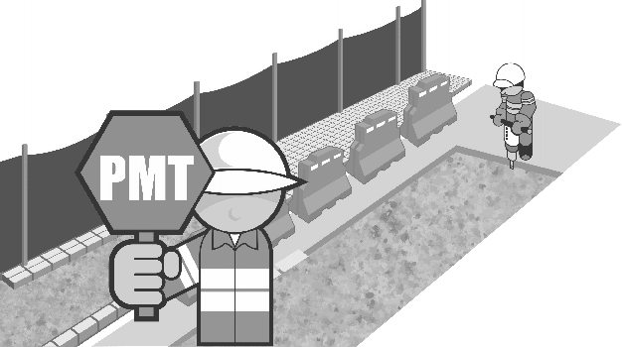
Comunicado: xx Fecha: xxx de 2015 Localidad: xxxxx
Cierre vial - desvío
restricción –
contraflujo
Escoja una sola de las anteriores, según el caso.
Escriba aquí el objeto del contrato RESUMIDO
Escriba aquí el frente afectado por el cierre
A partir de (fecha REAL de INICIO), durante (Tiempo aproximado de obra) y en horario de xxxxxxxxxxx
El Instituto de Desarrollo Urbano - IDU y el (escriba aquí el contratista), invitan a toda la comunidad que se beneficiará con el proyecto, a seguir estas recomendaciones para el correcto desarrollo de las obras:
Atienda la señalización informativa y reglamentaria ubicada en obra.
Acate las recomendaciones del personal de la obra.
Circule por los senderos peatonales demarcados.
Recuerde que ningún trabajador está autorizado para realizar cobros externos por la ejecución de la obra.
Evite ingresar y jugar en la zona de trabajo.
Conserve en buen estado la malla o las cintas de demarcación dispuestas para su protección.
Comunique cualquier irregularidad, a nuestro PUNTO CREA .
Adjunte aquí el plano LIMPIO (sin obstáculos para leerlo), únicamente en caso de haber desvíos.
MAYOR INFORMACIÓN sobre el Contrato IDU No. xxxx de xxx en el PUNTO CREA (Centro de Reunión, Encuentro y Atención):
(escriba aquí la dirección) Horario de atención: xxxxxxxxx Teléfono: xxx - Correo electrónico: xxxxxxxxxxxxxxxx
Contratista: xxxxxx Residente social: xxxxxxx Interventoría: xxxxxxxx Residente social: xxxxxxxx
Atención al Ciudadano IDU: Calle 22 No. 6-27
Tel: 3412214- 3387555
Línea gratuita: 018000910312
Correo electrónico: atnciudadano@idu.gov.co

